Slide 1
Kesehatan tanah (Soil Healthy)
Dr. Ir. Susila Herlambang, Msi
susilaherlambang@upnyk.ac.id

Slide 2
Definisi
Kesehatan tanah didefinisikan sebagai kapasitas lanjutan tanah yang berfungsi sebagai sistem kehidupan yang sangat penting (vital), dengan melibatkan unsur biologis yang merupakan kunci dalam fungsi ekosistem (Doran dan Zeiss, 2000; Karlen et al, 2001)

Slide 3
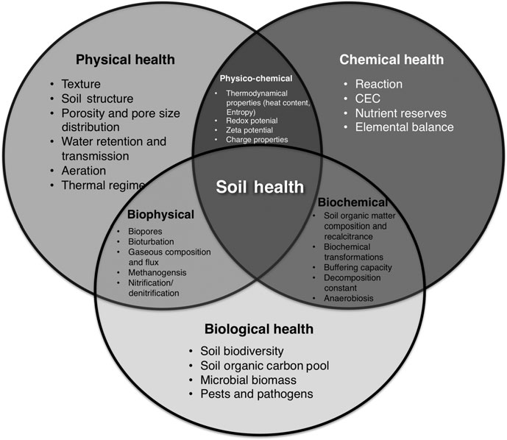
Kesehatan tanah

Slide 4
Soil health indicators
Soil organic matter
Respiration
Soil biota biomass
Microbial biomass C & N
Potentially mineralizable N
Enzyme activity
pH; rate of acidification or alkanisation
Electrical conductivity; leachable salts
Adsorption & cation exchange capacity
Plant available N, P, K, S
Porosity
Aggregate stability
Infiltration
Bulk density
Soil & rooting depths
Soil available water & distribution
Soil surface cover
Chemical soil
Physical soil
Biological soil
Soil processes
Physical Chemical Biological

Slide 5
Kesehatan tanah dan kualitas tanah
Konsep kesehatan tanah dan kualitas tanah secara konsisten berkembang dengan peningkatan pemahaman tanah dan atribut kualitas tanah (Karlen dan Stott, 1994).
Kualitas tanah tidak dapat diukur secara langsung, tetapi sifat-sifat tanah yang sensitif terhadap perubahan manajemen dapat digunakan sebagai indikator (Andrews dan Cambardella, 2004).
Indikator kesehatan tanah yang diperlukan yang membantu petani kecil memahami rantai sebab dan akibat yang menghubungkan keputusan pertanian dengan produktivitas tertinggi
Pendekatan kesehatan tanah lebih baik diterapkan ketika tujuan tertentu yang ditetapkan untuk hasil yang diinginkan dari satu set keputusan yang telah direncanakan

Slide 6
Hubungan kualitas dan kesehatan tanah
kualitas tanah merupakan "kapasitas tanah yang berfungsi, dalam batas-batas ekosistem dan penggunaan lahan, untuk mempertahankan produktivitas, mempertahankan kualitas lingkungan, dan meningkatkan kesehatan tanaman dan hewan.
Secara umum, kesehatan tanah dan kualitas tanah dianggap identik dan dapat digunakan secara bergantian.

Slide 7
Nasional Konservasi Sumber Daya Service (NRCS)
Mendefinisikan kualitas tanah atau kesehatan tanah sama, tetapi menambahkan kualitas tanah yang melekat dan dinamis dengan definisi:
Kualitas tanah yang melekat didefinisikan sebagai "aspek kualitas tanah yang berkaitan dengan komposisi alami tanah dan sifat yang dipengaruhi oleh faktor-faktor dan proses pembentukan tanah, dengan tidak adanya dampak manusia.
Sementara, kualitas tanah yang dinamis "berkaitan dengan sifat-sifat tanah yang berubah akibat penggunaan tanah dan manajemen atas skala waktu oleh manusia

Slide 8
Characteristics of Healthy Soil
1. Good soil tilth (pengolahan tanah yang baik)
2. Sufficient depth (kedalaman yang cukup)
3. Sufficient but not excess supply of nutrients (nutrisi cukup dan tidak kelebihan)
4. Small population of plant pathogens and insect pests (kecilnya populasi hama dan patogen tanaman)
5. Good soil drainage (drainase baik)
6. Large population of beneficial organisms (populasi organisme yang menguntungkan)
7. Low weed pressure (gulma sedikit)
8. Free of chemicals and toxins that may harm the crop (bebas bahan kimia dan racun yang dapat membahayakan tanaman)
9. Resistant to degradation (tahan terhadap degradasi)
10. Resilience when unfavorable conditions occur (ketahanan ketika kondisi tidak menguntungkan terjadi)

Slide 9
Summary of soil health indicators used to asses soil function
Indicator | Soil function
Soil organic matter (SOM) | Soil structure, stability, nutrient retention; soil erosion
Physical: soil aggregate stability, infiltration and bulk density | Retention and mobility of water and nutrients; habitat for macro and micro fauna
Chemical: pH, extractable soil nutrients, N-P-K and base cations Ca Mg & K | Soil biological and chemical activity thresholds; plant available nutrients and potential for N and P as well as loss of Ca, g & K
Biological: microbial biomass C and N; potentially mineralizable N | Microbial catalytic potential and repository for C and N; soil productivity and N supplying potential

